Slide 1
6.30 讲课内容：geogebra曲面曲线、微分、自动微分、前向传播和反向传播

Slide 2
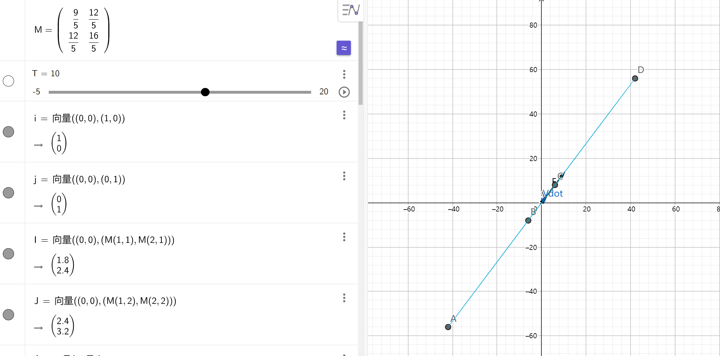
geogebra曲面曲线

Slide 3
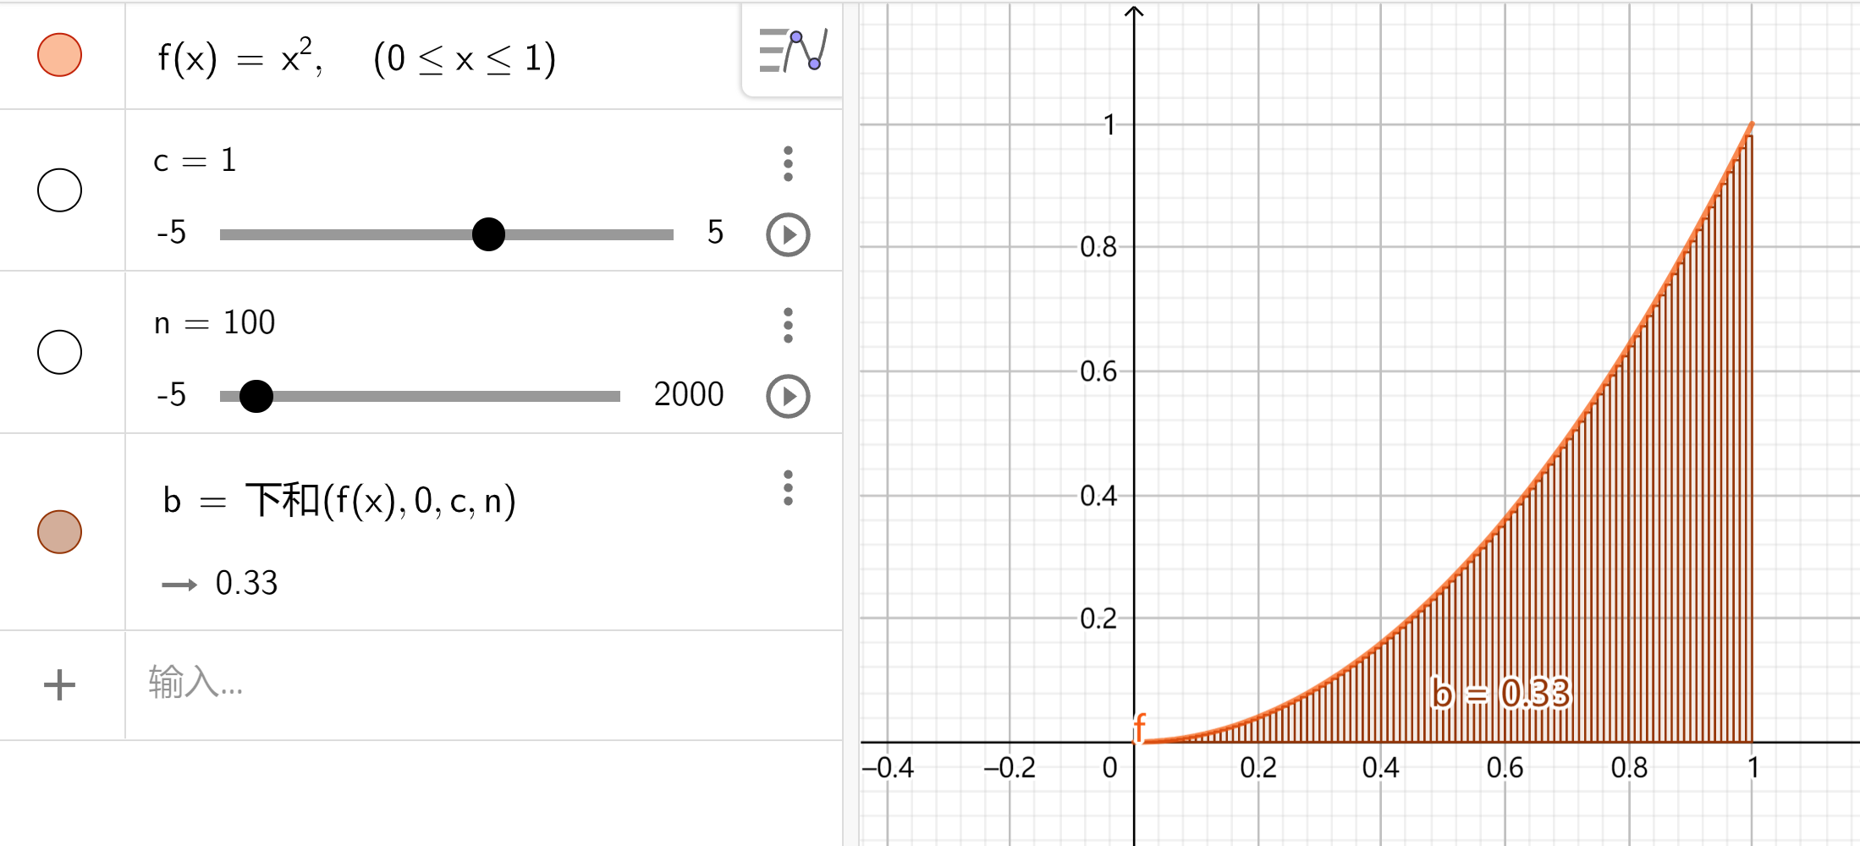
微分

Slide 4
自动微分
李沐课件里的代码

Slide 5
前向传播和反向传播
前向传播
简单来说，前向传播就是数据从神经元的输入，然后神经元将计算结果（兴奋）输出到下一个神经元的过程。

Slide 6
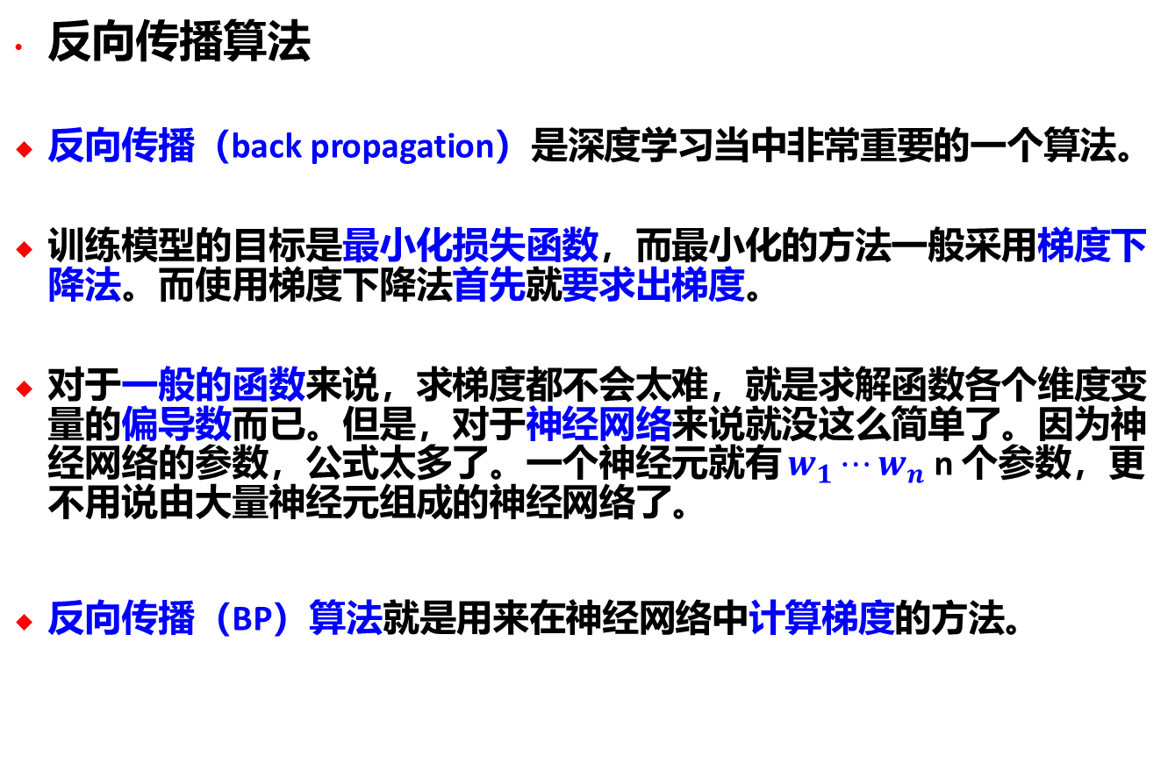
前向传播和反向传播
反向传播算法
反向传播（back propagation）是深度学习当中非常重要的一个算法。
训练模型的目标是最小化损失函数，而最小化的方法一般采用梯度下降法。而使用梯度下降法首先就要求出梯度。
对于一般的函数来说，求梯度都不会太难，就是求解函数各个维度变量的偏导数而已。但是，对于神经网络来说就没这么简单了。因为神经网络的参数，公式太多了。一个神经元就有 $w_{1}⋯w_{n}$ n 个参数，更不用说由大量神经元组成的神经网络了。
反向传播（BP）算法就是用来在神经网络中计算梯度的方法。

Slide 7
前向传播和反向传播
反向传播算法
反向传播实质上就是利用多元微分学中的链式法则来递归计算表达式的梯度的方法。
前面已经说过，神经网络中的梯度之所以难求，就是因为网络结构太复杂，参数太多导致的。但是每一小局部的梯度的计算并不难。所以，BP 算法的核心就是把计算梯度分成了一个个的局部过程。
具体做法：
在每一部分计算前向传播的同时，把这一局部区域的局部梯度也求出来。当网络流经最后的损失函数时，得到最终损失函数的局部梯度，然后把这个局部梯度反向回传，根据链式法则在回传的过程中把各个局部梯度进行相乘，最终求出参数的梯度。

Slide 8

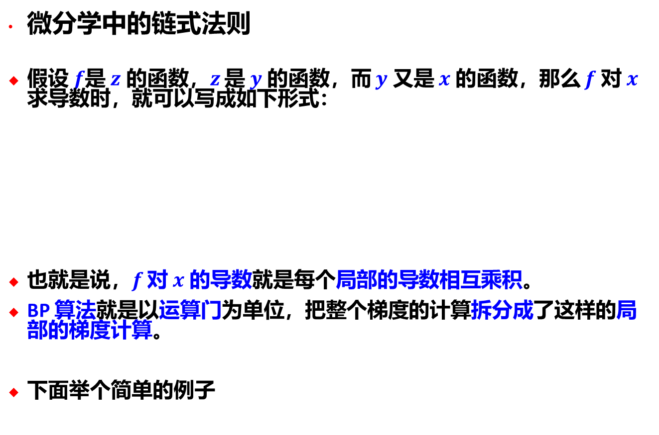
前向传播和反向传播
微分学中的链式法则
假设 $f$是 $z$ 的函数，$z$ 是 $y$ 的函数，而 $y$ 又是 $x$ 的函数，那么 $f$ 对 $x$ 求导数时，就可以写成如下形式：
也就是说，$f$ 对 $x$ 的导数就是每个局部的导数相互乘积。
BP 算法就是以运算门为单位，把整个梯度的计算拆分成了这样的局部的梯度计算。
下面举个简单的例子

Slide 9
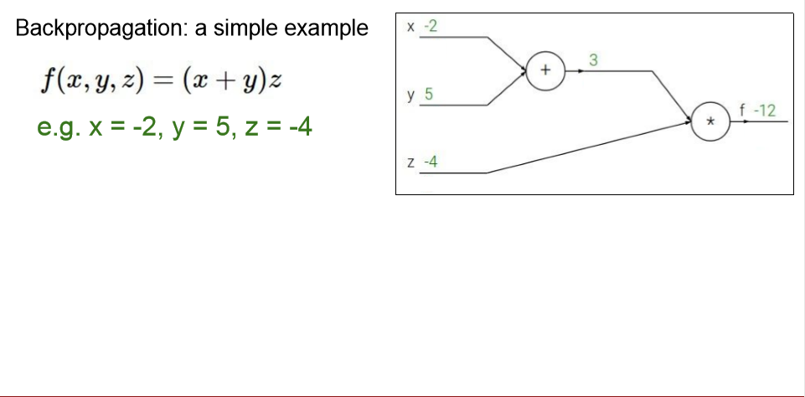
前向传播和反向传播
x, y, z 的初始输入值
这个就是左边函数 f 拆成的计算图

Slide 10
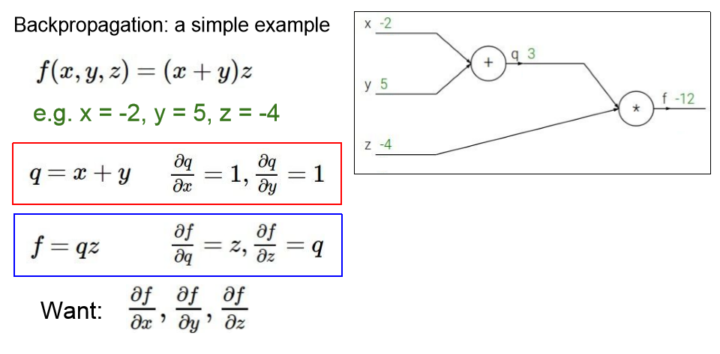
前向传播和反向传播
q 是 x，y 的函数，分别对 x，y 求偏导，
即计算这个函数的局部梯度
f 现在成了 q 和 z 的函数，同样分别对
这两个变量求偏导
现在的目的是想计算这三个偏导数

Slide 11
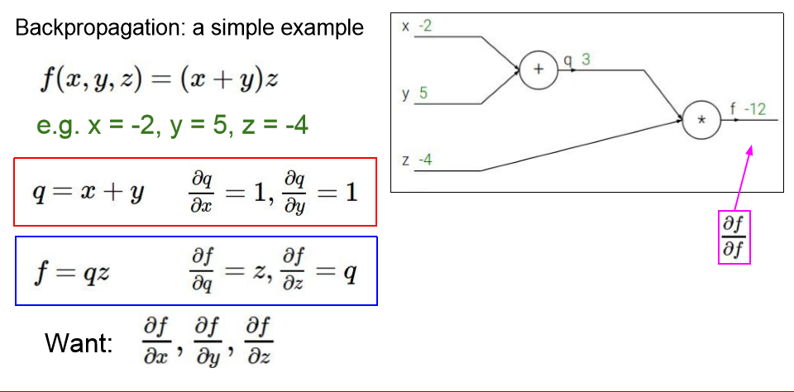
前向传播和反向传播
f 自己对自己求导

Slide 12
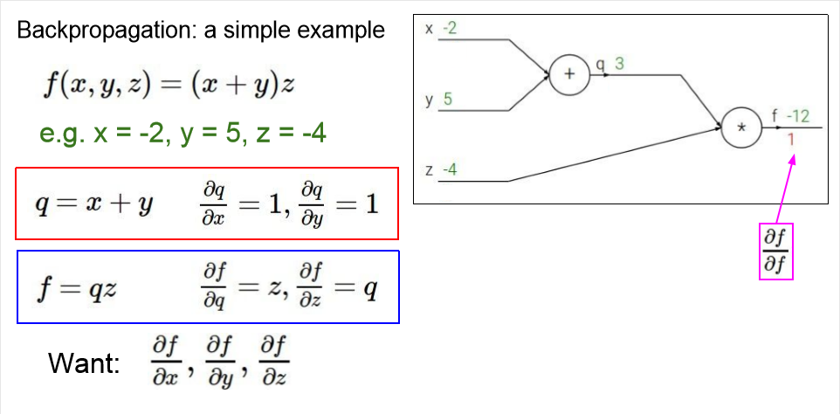
前向传播和反向传播

Slide 13
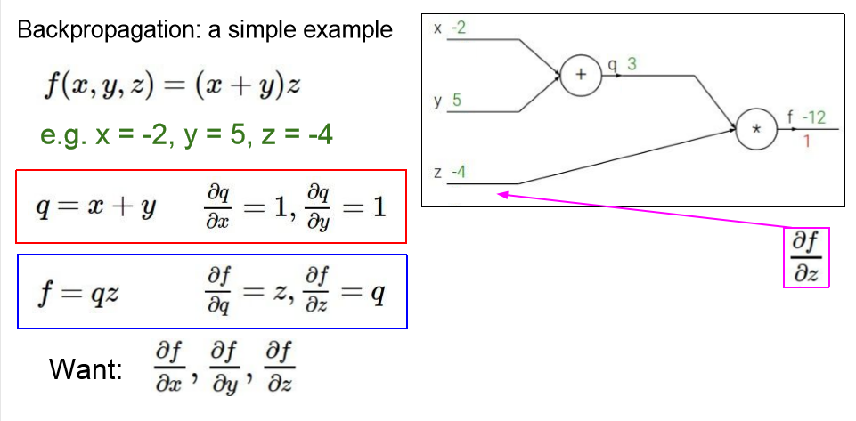
前向传播和反向传播
根据函数 f 的局部梯度可知，
f 对 z 的偏导 = q = 3

Slide 14

前向传播和反向传播

Slide 15
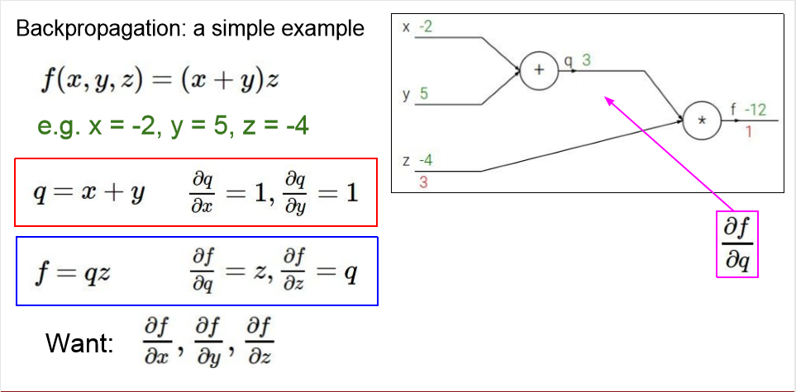
前向传播和反向传播
同理，f 对 q 的偏导 = z = -4

Slide 16
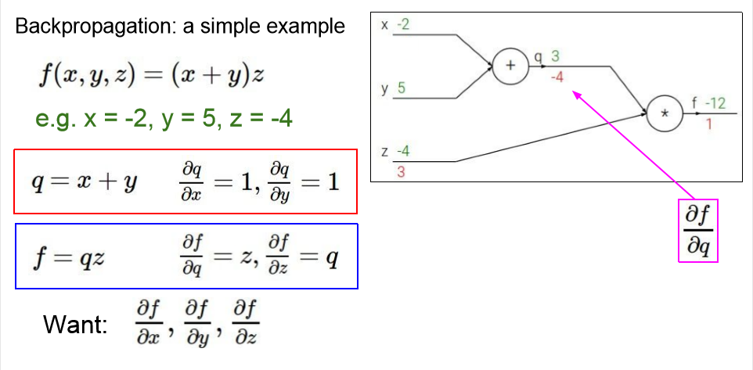
前向传播和反向传播

Slide 17
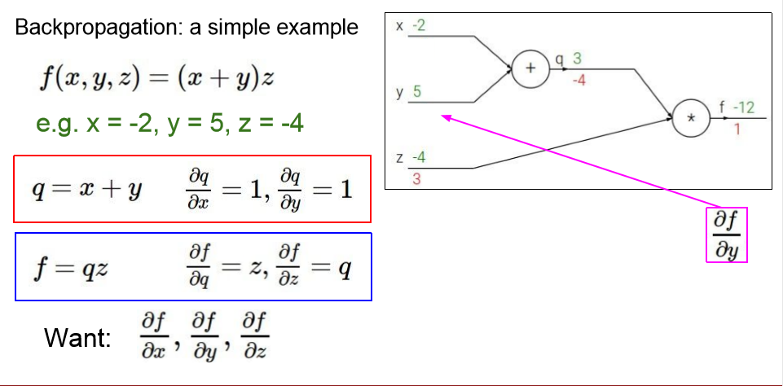
前向传播和反向传播

Slide 18
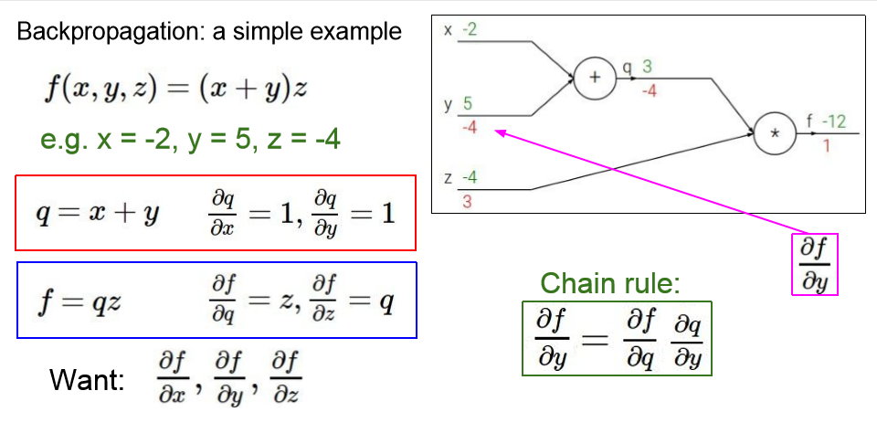
前向传播和反向传播
因为 f 是 q 的函数，而 q 是 y 的函数，
所以，根据链式法则，f 对 y 求偏导就等于

Slide 19
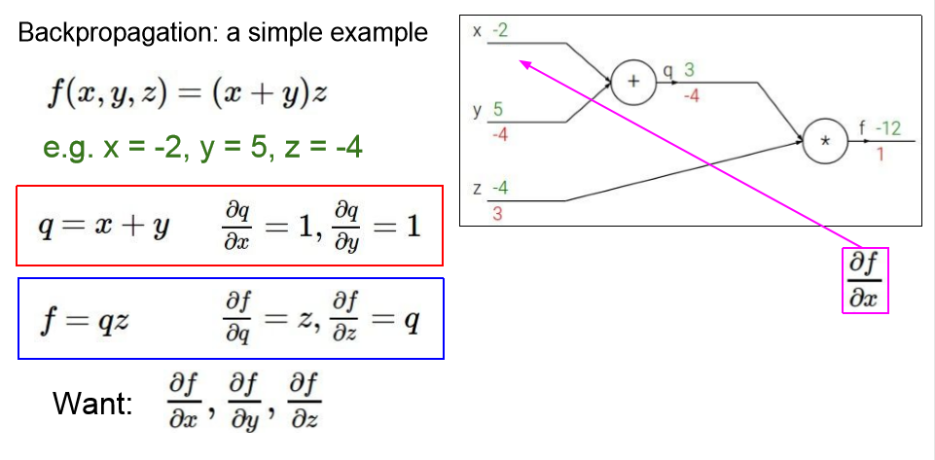
前向传播和反向传播

Slide 20
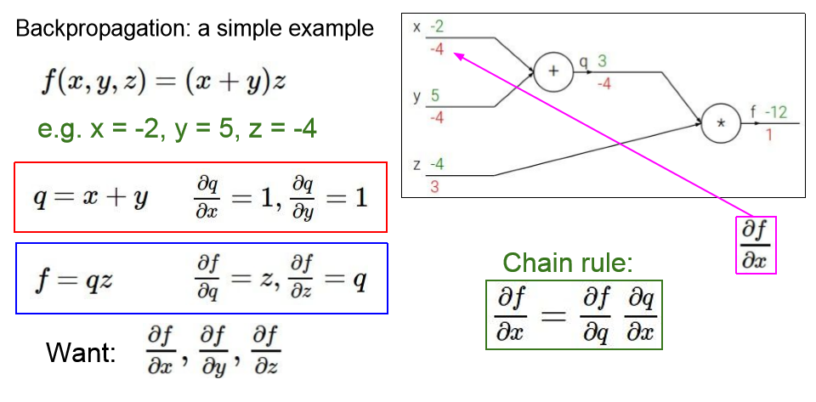
前向传播和反向传播

Slide 21
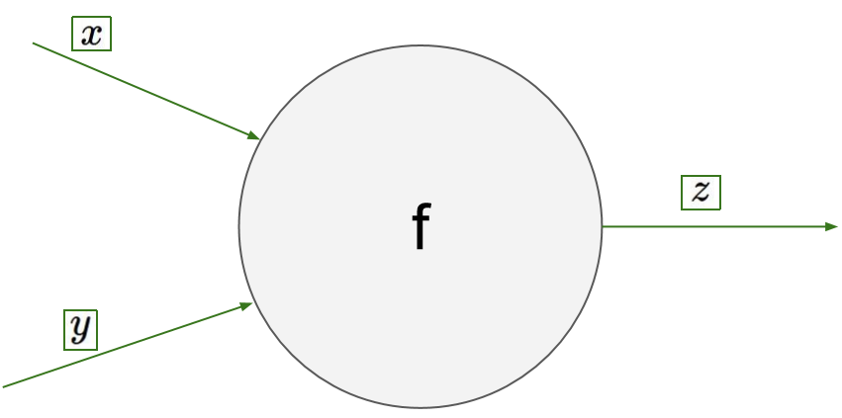
前向传播和反向传播
反向传播中具体的某个运算门
x, y 是输入
z 是对输入进行 f 运算之后的输出
从输入到输出这就是一个前向传播

Slide 22
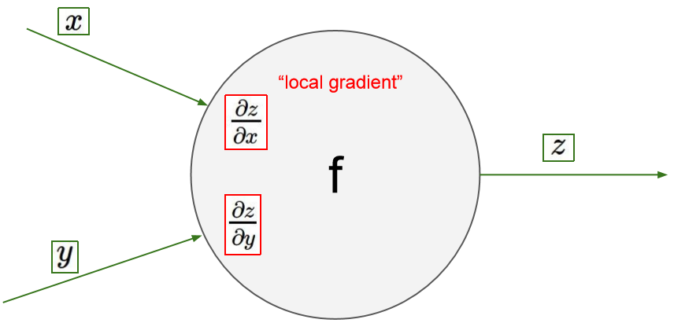
前向传播和反向传播
反向传播中具体的某个运算门
在进行前向传播时，就已经
把这个运算门的局部梯度求出来了

Slide 23
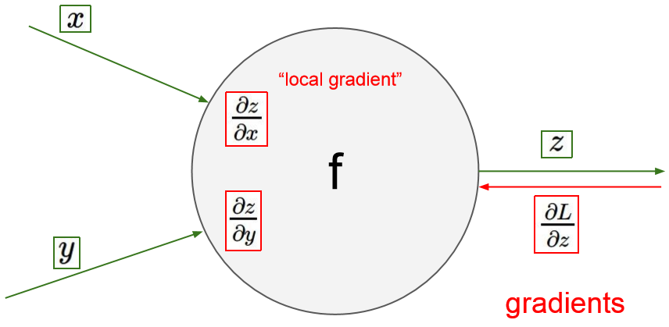
前向传播和反向传播
反向传播中具体的某个运算门
反向回传的梯度值

Slide 24
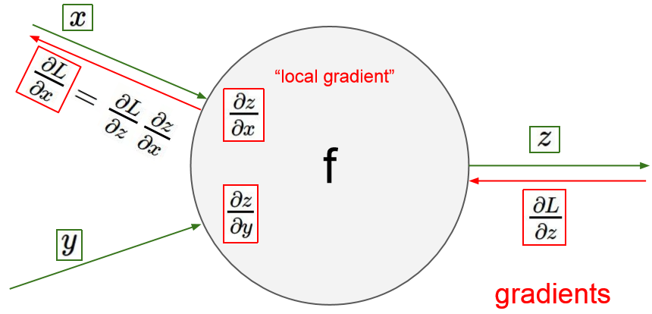
前向传播和反向传播
反向传播中具体的某个运算门
根据链式法则求得损失函数 L 对 x 的偏导数，并反向回传

Slide 25
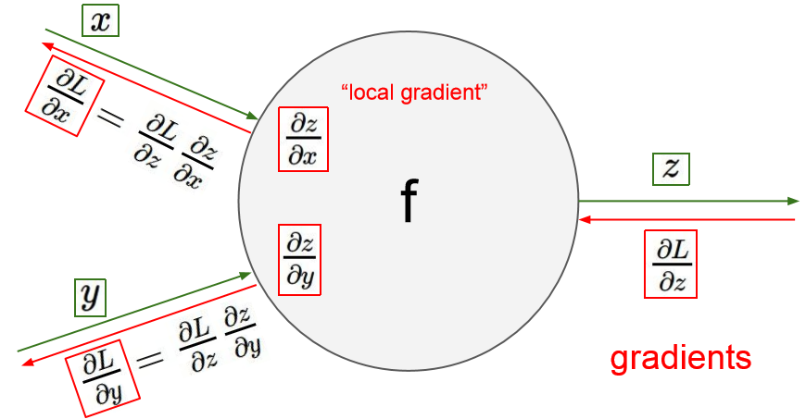
前向传播和反向传播
反向传播中具体的某个运算门

Slide 26

前向传播和反向传播
感知机模型的反向传播
这里不考虑感知机的非线性激活函数，只考虑线性计算部分，即：
$$f= w_{0}+w_{1}x_{1}+w_{2}x_{x}$$

Slide 27






前向传播和反向传播
-3
$$w_{0}$$
$$w_{1}$$
2
*
+
$$x_{1}$$
-1
+
-3
$$w_{2}$$
*
绿色部分是前向传播的部分
$$x_{2}$$
-2
$$f= w_{0}+w_{1}x_{1}+w_{2}x_{x}$$

Slide 28
6.3.3 前向传播和反向传播
-3
$$w_{0}$$
乘法门的局部梯度正好
是输入数据对调
$$w_{1}$$
2
-1
*
+
$$x_{1}$$
-1
2
+
-3
$$w_{2}$$
-2
*
蓝色部分是求得的对
应计算门的局部梯度值
$$x_{2}$$
-2
-3
$$f= w_{0}+w_{1}x_{1}+w_{2}x_{x}$$

Slide 29
前向传播和反向传播
-3
$$w_{0}$$
$$w_{1}$$
2
-1
*
-2
+
$$x_{1}$$
-1
2
+
-3
$$w_{2}$$
-2
*
6
$$x_{2}$$
-2
-3
$$f= w_{0}+w_{1}x_{1}+w_{2}x_{x}$$

Slide 30
前向传播和反向传播
-3
$$w_{0}$$
$$w_{1}$$
2
-1
*
-2
+
$$x_{1}$$
-1
1
2
+
-3
$$w_{2}$$
-2
*
6
1
加法门的局部梯度都是 1
$$x_{2}$$
-2
-3
$$f= w_{0}+w_{1}x_{1}+w_{2}x_{x}$$

Slide 31
前向传播和反向传播
-3
$$w_{0}$$
$$w_{1}$$
2
-1
*
-2
+
$$x_{1}$$
-1
1
2
+
4
-3
$$w_{2}$$
-2
*
6
1
$$x_{2}$$
-2
-3
$$f= w_{0}+w_{1}x_{1}+w_{2}x_{x}$$

Slide 32
前向传播和反向传播
-3
$$w_{0}$$
1
$$w_{1}$$
2
-1
*
-2
+
$$x_{1}$$
-1
1
2
+
4
1
-3
$$w_{2}$$
-2
*
6
1
$$x_{2}$$
-2
-3
$$f= w_{0}+w_{1}x_{1}+w_{2}x_{x}$$

Slide 33
前向传播和反向传播
-1
$$w_{0}$$
1
$$w_{1}$$
2
-1
*
-2
+
3
$$x_{1}$$
-1
1
2
+
4
1
-3
$$w_{2}$$
-2
*
6
1
$$x_{2}$$
-2
-3
$$f= w_{0}+w_{1}x_{1}+w_{2}x_{x}$$

Slide 34
前向传播和反向传播
-1
$$w_{0}$$
1
$$w_{1}$$
2
-1
*
-2
+
3
$$x_{1}$$
-1
1
1
2
+
4
1
-3
$$w_{2}$$
-2
*
6
1
红色部分即为反向回传的各个
部分的梯度值
$$x_{2}$$
-2
-3
$$f= w_{0}+w_{1}x_{1}+w_{2}x_{x}$$

Slide 35
前向传播和反向传播
-1
$$w_{0}$$
1
1
$$w_{1}$$
2
-1
*
-2
+
3
$$x_{1}$$
-1
1
1
2
+
4
1
-3
1
$$w_{2}$$
-2
回传时根据链式法则将梯度
和回传路径上的局部梯度进
行相乘即可得到前一个部分
的梯度值
*
6
1
$$x_{2}$$
-2
-3
$$f= w_{0}+w_{1}x_{1}+w_{2}x_{x}$$

Slide 36
前向传播和反向传播
-1
$$w_{0}$$
1
1
$$w_{1}$$
2
-1
*
-2
+
3
$$x_{1}$$
-1
1
1
1
2
+
4
1
-3
1
$$w_{2}$$
-2
*
6
1
-2
1
$$x_{2}$$
-3
$$f= w_{0}+w_{1}x_{1}+w_{2}x_{x}$$

Slide 37
前向传播和反向传播
-1
$$w_{0}$$
1
1
$$w_{1}$$
2
-1
-1
*
-2
+
3
$$x_{1}$$
-1
1
1
1
2
2
+
1
4
-3
1
$$w_{2}$$
-2
-2
*
6
1
-2
1
$$x_{2}$$
-3
-3
$$f= w_{0}+w_{1}x_{1}+w_{2}x_{x}$$

Slide 38
前向传播和反向传播
反向传播算法具体解析
在前面的计算图中，绿色的数值是前向传播的值（对应运算门计算得到的值），从最左边开始然后往右传播。数据每流经一个门就计算这个运算的值（绿色部分）和局部梯度（蓝色部分）。
当传到最右边时，前向传播结束，因为最右边没有运算，所以数据对自身求导得1，然后反向往左边传递红色的梯度值。
回传的过程中根据链式法则把途经的局部梯度都相乘起来，直到反向传递到最左边，此时得到的就是参数的梯度，而这就是我们的目标。

